Slide 1
ΕΜΒΑΔΟΝ ΕΠΙΠΕΔΗΣ ΕΠΙΦΑΝΕΙΑΣ

Slide 2
ΔΥΝΑΜΕΙΣ ΤΟΥ 10
10² =
100
Παρατηρώ ότι στις δυνάμεις του 10…βάζω τόσα μηδενικά όσα είναι και ο εκθέτης….
10³ =
1000
10⁴ =
10000
10⁷ =
10000000

Slide 3
ΔΥΝΑΜΕΙΣ ΤΟΥ 10
10⁻³ =
0,001
Παρατηρώ ότι στις αρνητικές δυνάμεις του 10…βάζω τόσα μηδενικά όσα είναι και ο εκθέτης….
10⁻² =
0,01
10⁻⁴ =
0,0001
10⁻¹² =0.000000000001

Slide 4
ΔΥΝΑΜΕΙΣ ΤΟΥ 10
10⁻³ =
=
=0,001
10⁻² =
=
=
=0,01
10⁻⁴ =
=
=0.0001

Slide 5
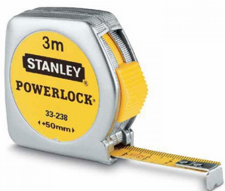
Απόσταση
Μονάδες μέτρησης της απόστασης:
m
= μέτρα
cm
= εκατοστά ή εκατοστόμετρο
dm
= δέκατα ή δεκατόμετρα
mm
= χιλιοστά ή χιλιοστόμετρα
km
= χιλιόμετρα
Η μονάδα μέτρησης της απόστασης στο S.I. είναι τα μέτρα (m)

Slide 6
Απόσταση
1m =
10 dm
1dm
1dm
1dm
1dm
1dm
1m

Slide 7
Απόσταση
1m =
10 dm
1
1dm =
m
10
1dm =
ή
0,1
m

Slide 8
Απόσταση
1m =
10 dm
To 1m είναι 10dm . Όμως πόσα μέτρα είναι το 1 dm ;;
Διαιρώ και τα δυο μέρη της εξίσωσης με το 10:
1m =
10 dm
1
m
= 1dm
10
10
10
ή
1dm =
0,1
m

Slide 9
Απόσταση
100 cm
1m =
1
1cm =
m
100
ή
1cm =
0,01
m

Slide 10
Απόσταση
1m =
100 cm
1cm
1m
Άρα η ίδια απόσταση που είναι 1m… είναι και 100cm
*Το μέγεθος του 1 μέτρου, είναι πολύ μεγαλύτερο, από αυτό που φαίνεται στην εικόνα

Slide 11
Απόσταση
1000 mm
1m =
1
1mm =
m
1000
ή
1mm =
0,001
m

Slide 12
Απόσταση
1m =
1000 mm
1mm
1m
Άρα η ίδια απόσταση που είναι 1m… είναι και 1000mm
*Το μέγεθος του 1 μέτρου, είναι πολύ μεγαλύτερο, από αυτό που φαίνεται στην εικόνα

Slide 13
Απόσταση
10cm
1dm =
1
1cm =
dm
10
ή
1cm =
0,1
dm

Slide 14
Απόσταση
100mm
1dm =
1
1mm =
dm
100
ή
1mm =
0,01
dm

Slide 15
Απόσταση
10mm
1cm =
1
1mm =
cm
10
ή
1mm =
0, 1
cm

Slide 16
Απόσταση
1cm =
10 mm
1mm
1cm
Άρα η ίδια απόσταση που είναι 1cm… είναι και 10mm

Slide 17
Απόσταση
1000m
1km =
1
1m =
km
1000
ή
1m =
0,00 1
km

Slide 18
Απόσταση
Συνοψίζω όλες τις παραπάνω σχέσεις στον ακόλουθο πίνακα:
1m = 10dm
1m = 100cm
1m = 1000mm
1dm = 10cm
1dm = 100mm
1cm = 10mm
1km = 1000m
1km = 100.000cm

Slide 19
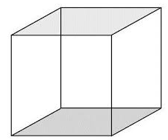
ΔΙΑΣΤΑΣΕΙΣ
ύψος
πλάτος
μήκος

Slide 20
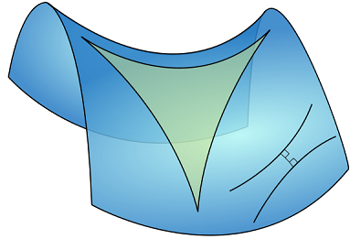
ΔΙΑΣΤΑΣΕΙΣ
Επίπεδα - επιφάνειες
πλάτος
μήκος
Οι επιφάνειες έχουν δύο διαστάσεις το μήκος και το πλάτος

Slide 21
Εμβαδόν επίπεδης επιφάνειας
πλάτος
μήκος
Επίπεδη επιφάνεια
επιφάνεια

Slide 22
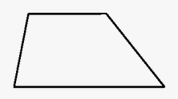
Διάφορες επίπεδες επιφάνειες
τετράγωνο
Ισοσκελές τραπέζιο
τρίγωνο
τραπέζιο
ορθογώνιο
παραλληλόγραμμο

Slide 23
Εμβαδόν επίπεδης επιφάνειας
Εμβαδόν μιας επίπεδης επιφάνειας είναι ένας αριθμός που δείχνει πόσο χώρο «πιάνει» μια επίπεδη επιφάνεια

Slide 24
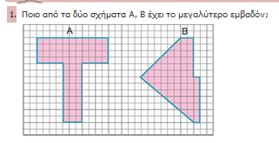
..πρέπει να μετρήσω τα μωβ τετραγωνάκια

Slide 25
Μονάδες μέτρησης εμβαδού
1 m² = τετραγωνικό μέτρο
1m
1 m² = είναι ο χώρος που «πιάνει» ένα τετράγωνο που όλες οι πλευρές του είναι 1m (1 μέτρο)
1m
1m
*Το μέγεθος του 1 τετραγωνικού μέτρου, είναι πολύ μεγαλύτερο, από αυτό το τετράγωνο που φαίνεται στην εικόνα
1m

Slide 26
Μονάδες μέτρησης εμβαδού
1 dm² = τετραγωνικό δεκατόμετρο
1 dm² = είναι ο χώρος που «πιάνει» ένα τετράγωνο που όλες οι πλευρές του είναι 1dm (δεκατόμετρο)
1dm
1dm
1dm
*Το μέγεθος του 1 τετραγωνικού δεκατόμετρου , είναι μεγαλύτερο, από αυτό το τετράγωνο που φαίνεται στην εικόνα
1dm

Slide 27
ΕΠΙΦΑΝΕΙΕΣ
Μονάδες μέτρησης επιφανειών
1 cm² = τετραγωνικό εκατοστό (ή τετραγωνικό εκατοστόμετρο)
1 cm² = είναι ο χώρος που «πιάνει» ένα τετράγωνο που όλες οι πλευρές του είναι 1cm (1 εκατοστό)
1 cm
1 cm
1 cm
1 cm

Slide 28
Μονάδες μέτρησης εμβαδού
1 mm² = τετραγωνικό χιλιοστόμετρο
(ή τετραγωνικό χιλιοστό)
1 mm² = είναι ο χώρος που «πιάνει» ένα τετράγωνο που όλες οι πλευρές του είναι 1mm (χιλιοστό)
1mm
1mm
1mm
*Το μέγεθος του 1 τετραγωνικού χιλιοστόμετρου, είναι μικρότερο, από αυτό το τετράγωνο που φαίνεται στην εικόνα

Slide 29
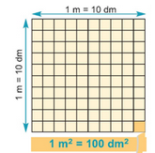
Μονάδες μέτρησης εμβαδού
Το ίδιο τετράγωνο έχει εμβαδόν 1m² και 100dm²
1m² =
100 dm²
1
1dm² =
m²
100
ή
1dm² =
0,01
m²

Slide 30
Μονάδες μέτρησης εμβαδού
1m² =
10.000 cm²
1
1cm² =
m²
10.000
1cm² =
0,0001
ή
m²

Slide 31
Μονάδες μέτρησης εμβαδού
1m² =
1.000.000 mm²
1
1mm² =
m²
1.000.000
ή
1mm² =
0,000001
m²

Slide 32
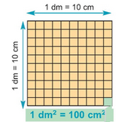
Μονάδες μέτρησης εμβαδού
Το ίδιο τετράγωνο έχει εμβαδόν 1dm² και 100cm²
1dm² =
100 cm²
1
1cm² =
dm²
100
ή
1cm² =
0,01
dm²

Slide 33
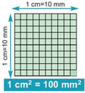
Μονάδες μέτρησης εμβαδού
1cm² =
100 mm²
1
1mm² =
cm²
100
ή
1mm² =
0,01
cm²

Slide 34
Μονάδες μέτρησης εμβαδού
1km² =
1.000.000 m²
1
1m² =
km²
1.000.000
ή
1m² =
0,000001
km²

Slide 35
Μονάδες μέτρησης εμβαδού
Πόσο είναι το εμβαδόν του παρακάτω ορθογωνίου ;

Slide 36
Μονάδες μέτρησης εμβαδού
Πόσο είναι το εμβαδόν του παρακάτω ορθογωνίου ;
Για να βρω το εμβαδόν, χρησιμοποιώ το 1mm²
Άρα ο χώρος που «πιάνει» το ορθογώνιο (=εμβαδόν) είναι 200mm²
Άρα ο χώρος που «πιάνει» το ορθογώνιο (=εμβαδόν) είναι 200

Slide 37
Μετατροπές μονάδων εμβαδού
1m² = 100dm²
1 m² = 10.000cm²
1m² = 1.000.000mm²
1dm² = 100cm²
1dm² = 10.000mm²
1cm² = 100mm²
1km² = 1.000.000m²

Slide 38
Μετατροπές μονάδων εμβαδού
m²
dm²
cm²
mm²

